Slide 1
Pretraživanje i upravljanje informacijama na internetu
dr. sc. Dijana Machala
knjižničarska savjetnica za knjižnični informacijski sustav Nacionalna i sveučilišna knjižnica u Zagrebu dmachala@nsk.hr
Gradska knjižnica Karlovac, 24. studeni 2017.

Slide 2
Uvod
https://goo.gl/forms/Tgh3KPHnpnsYY7Pu2

Slide 3
Internet
Internet
sustav globalnih nezavisnih međusobno povezanih računalnih umreženja koja komuniciraju pomoću TCP/IP protokola
osmišljen 1969. u okviru istraživačkog programa američkog Ministarstva obrane (ARPANet)
naziv Internet dodijeljen 1984. kada je umreženo više od 1000 računala
1998. – razvijena Googleova tražilica (3 milijarde upita dnevno)
Veličina Interneta:
informacijska platforma na kojoj ljudi provode većinu svog vremena učeći, igrajući se i komunicirajući globalno jedni s drugima, radeći …
Ray Oldenburg – “third places”
medij jedan-na-jedan, jedan-na-više, više-na-više, u realnom vremenu i sinkroniziran
ISOC – Internet Society – svjetska organizacija koja se brine o smjernicama razvoja Interneta
W3C – konzorcij koji se brine za standardizaciju internetskog medija

Slide 4
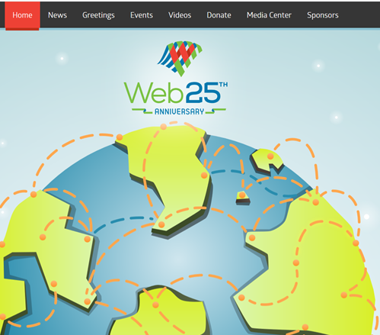
Internet
Internetski servisi i razvoj internetskih generacija
Web 4.0: Internet of Things - unaprijeđena stvarnost (TBA)
Web 3.0 - Web of data – Semantic web – (Berners-Lee, Hendler & Lassila, 2001.)
Web 2.0 – Social web (Tim O’Reilly, 2004.)
World Wide Web - koristi HTTP za prijenos web stranica napisanih u HTML-u – najbrže rastući servis, nestrukturiran da bi se mogao pretraživati automatski pomoću računala (kolovoz 1991.)
http://info.cern.ch/hypertext/WWW/TheProject.html - prva javna html stranica (30. travnja 1993.)
razgovor ili čavrljanje (chat) - IRC, ICQ
elektronička pošta - koristi POP, SMTP i druge protokole, jedna od prvih usluga na Internetu (1971. Ray Tomlinson)
FTP - peer to peer protokoli
Usenet – interesne grupe
Telnet – prvi knjižnični online katalozi bili su dostupni putem telnet protokola (OCLC)

Slide 5
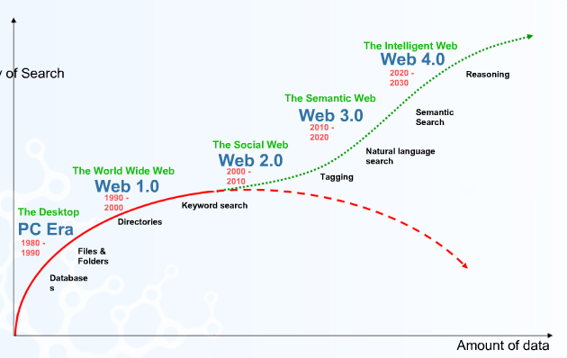
Evolucija Web-a
http://blog.berytech.org/2010/11/19/web-4-0/

Slide 6
U godinu dana nastane novih zettabyte (milijarda terabyta) internetskog sadržaja

Slide 7
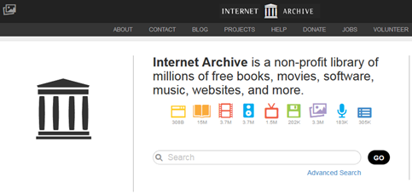
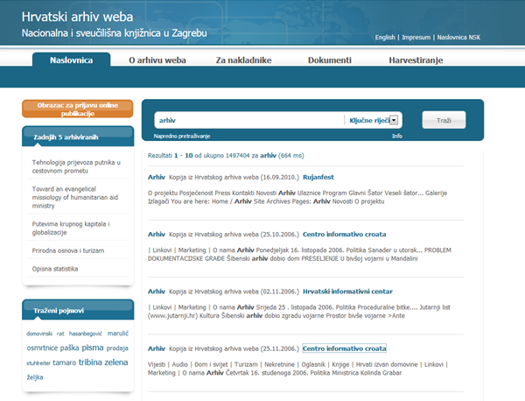
Internet arhivi

Slide 8
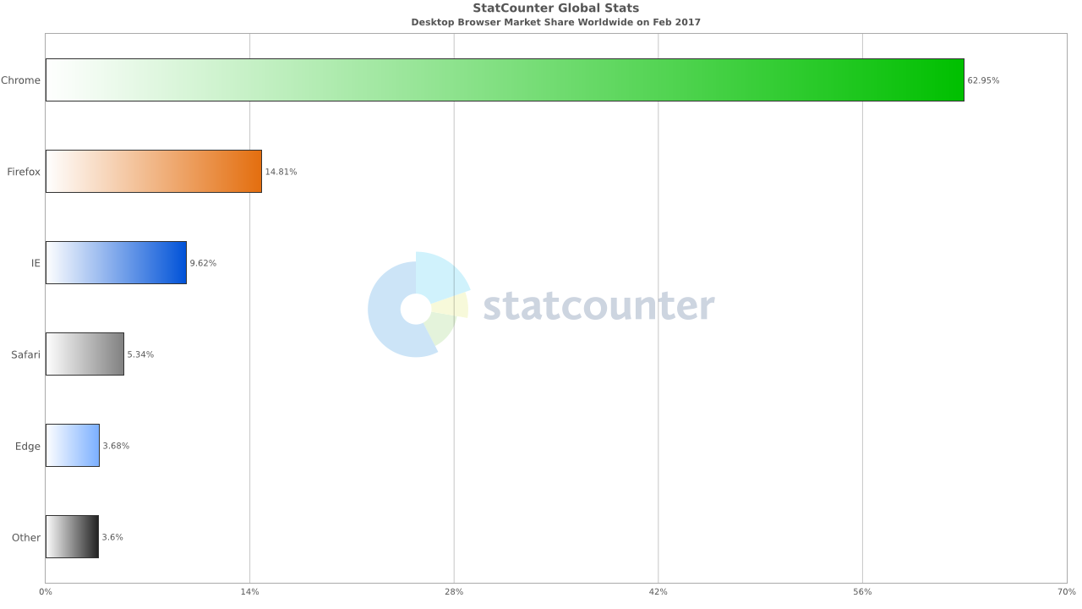
Preglednici
Web preglednici
Računalna aplikacija namijenjena za pretraživanje, prikaz i prijenos informacija na Internetu
Razvijaju se 1980, a prvi preglednik WorldWideWeb razvio je Tim Berners-Lee 1991.
1993. Marc Andreessen razvija Mosaic – prvi grafički preglednik, koji se kasnije razvija u Netscape
Microsoft 1995. pokreće Internet Explorer
1998. Netscape gradi preglednik na otvorenom kodu Firefox Mozillu
2003. – Apple pokreće Safari
2008. – Google Chrome
Elementi preglednika:
Traka izbornika, navigacijska traka, adresna traka, informativna traka i dr.

Slide 9
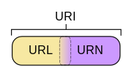
Internetske adrese
URI, URL, URN
definiran standardom RFC 3986/2009
URL služi za određivanje lokacije i metode pristupa objektima na Internetu. Sastoji se od naziva protokola koji određuje kako će se pristupiti objektu te mrežnog mjesta zajedno s mogućim upitima i identifikacijskim dijelovima adrese
oznaka adrese statičkih dokumenata – .html, .pdf, .doc, .rtf, .ps …
Primjer: http://www.w3.org/
Dinamički URL
obično sadrži sljedeće znakove - ?, &, %, +, =, $, cgi-bin, .cgi
Dinamički URL se generira nakon upita na bazu podataka
Odnosi se na dinamički i aktivni sadržaj web-a (.asp, .jsp, .php, .cfm)
Primjer: http://www.nsk.hr/home.aspx?id=24

Slide 10
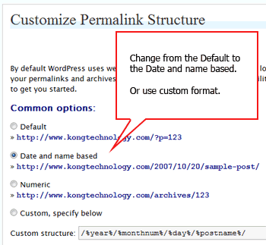
Internetske adrese
DOI
DOI – digital object identifier – alfanumerički naziv za jedinstvenu identifikaciju digitalnog sadržaja, kao što je knjiga, članak i sl.
DOI se uparuje s URL adresom unutar središnjeg imenika, te se objavljuje umjesto URL-a
DOI je trajan, dok se adresa dokumenta može mijenjati
DOI se dodjeljuje izdavačima i može se koristiti u različitim sustavima i bazama podataka
Primjer: Green, T (2009), “We Need Publishing Standards for Datasets and Data Tables”, OECD Publishing White Paper, OECD Publishing. doi: 10.1787/603233448430 http://dx.doi.org/10.1787/603233448430
Permalink
Permalink – URL ili adresa koja upućuje na određeni post na blogu ili forumu nakon što je arhivirana
Upotrebljava se u wiki alatu za različite verzije dokumenta
TrackBack protokol – poveznica na blogove koji su podijelili taj sadrzaj
Primjeri permanentnih poveznica: http://en.wikipedia.org/w/index.php?title=Library_of_Alexandria&oldid=435746862
http://katalog.nsk.hr/F/?func=direct&doc_number=716181

Slide 11
Internetske adrese
Wallace Koehler, An Analysis of Web Page and Web Site Constancy and Permanence, 50 J. AM. SOC. INFO. SCIENCE & TECH. 161, 172 (1999).
Poluživot mrežnog mjesta iznosi 2.9 godina
Poluživot mrežne stranice iznosi 1.9 godina (statički web)
Adresa mrežnog sadržaja:
oznaka vjerodostojnosti i autoriteta na razini sadržaja
oznaka trajnosti, pristupačnosti i stabilnosti na razini nosioca sadržaja
Struktura internetske adrese:
[oznaka protokola]://[adresa poslužitelja].[oznaka domene]:[port]
http, https
https://www.amazon.com/gp/cart/view.html/ref=lh_co?ie=UTF8&proceedToCheckout.x=129
jutarnji.hr
ftp
gopher
telnet

Slide 12
Internetske adrese
Internetske domene
Internet Corporation for Assigned Names and Numbers (ICANN)
generičke domene: .com, .gov, .org, .edu, .net
geografske: .hr, .si, .ca, .rs, .me, .is, .to, .ly
Od 2012. proširenje domena sukladno IPv6
Funkcija whois URL
http://www.alexa.com/siteinfo
Kraćenje URL adresa
http://tiny.cc/
https://bitly.com/
https://bitly.com/kZ5D6t+
http://goo.gl
http://t.co – samo za Twitter.com

